Slide 1



깃 명령어 기초
Version Control and
Git & Github basics
2022.05
강환수 교수

Slide 2
저장소와 작업디렉토리 확인
git add
git status
git commit
git log –p [파일]
동양미래대학교 강환수 교수

Slide 3
실습 준비
지역 저장소 생성
$ git init git-lect

Slide 4
현 상태
파일 생성 후 커밋
파일 git-study.txt
내용 편집
파일 수정
아직 modified로 작업 디렉토리에 남아 있는 상태
하부 4줄 추가
깃은 3 가지 플로루 상태를 이동
- 작업 디렉토리
- 스테이징 영역(index)
- 저장소(깃 디렉토리)
깃은 3 가지 플로루 상태를 이동
- 작업 디렉토리
- 스테이징 영역(index)
- 저장소(깃 디렉토리)
깃 명령어
git add
git status
git commit

Slide 5
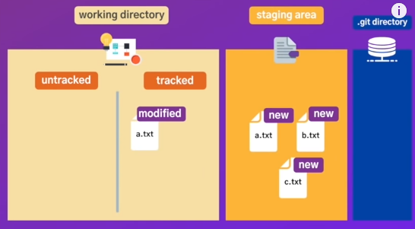
스테이징 상태에서 수정
동시에 존재
커밋을 하면
Index 파일이 깃 디렉토리(저장소)로 이동
파일 수정
$ git commit

Slide 6
현 상태
파일 git-study.txt의 상태
커밋해 버전 history에 저장된 버전
아직 modified로 작업 디렉토리에 남아 있는 상태
깃은 3 가지 플로루 상태를 이동
- 작업 디렉토리
- 스테이징 영역(index)
- 저장소(깃 디렉토리)
깃은 3 가지 플로루 상태를 이동
- 작업 디렉토리
- 스테이징 영역(index)
- 저장소(깃 디렉토리)
깃 명령어
git add
git status
git commit

Slide 7
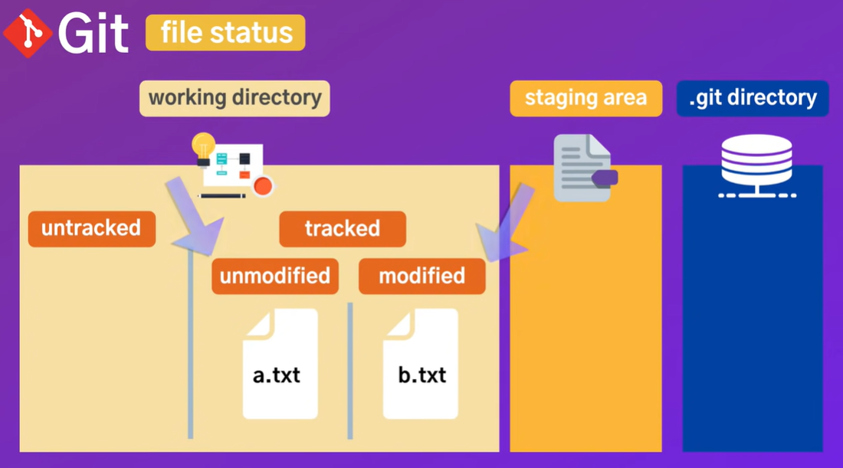

작업 디렉토리와 저장소에 함께 있는 경우
파일 git-study.txt
git-study.txt
git-study.txt

Slide 8
명령어 git log –p [파일]
파일에 대한 버전 이력 보기
$ git log -p git-study.txt
commit d9d1096ad9bc8417e3558502a92083c9b66472d5 (HEAD -> master)
Author: ai7dnn <ai7dnn@gmail.com>
Date: Sun Sep 19 12:57:46 2021 +0900
git-study 두 상태
diff --git a/git-study.txt b/git-study.txt
index e69de29..53337f0 100644
--- a/git-study.txt
+++ b/git-study.txt
@@ -0,0 +1,4 @@
+깃은 3 가지 플로루 상태를 이동
+ - 작업 디렉토리
+ - 스테이징 영역(index)
+ - 저장소(깃 디렉토리)
\ No newline at end of file
commit a49bf6099f159f2ade082a3c0aac82739856a8ac
Author: ai7dnn <ai7dnn@gmail.com>
Date: Sat Sep 18 18:10:32 2021 +0900
처음 빈 파일로 저장
diff --git a/git-study.txt b/git-study.txt
new file mode 100644
index 0000000..e69de29

Slide 9
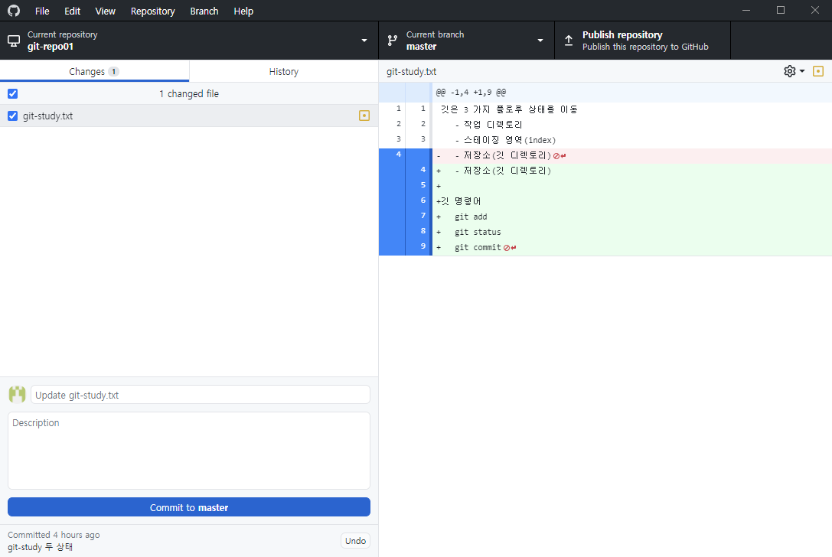
깃허브 데스크탑에서 확인
작업 디렉토리 파일 내용

Slide 10
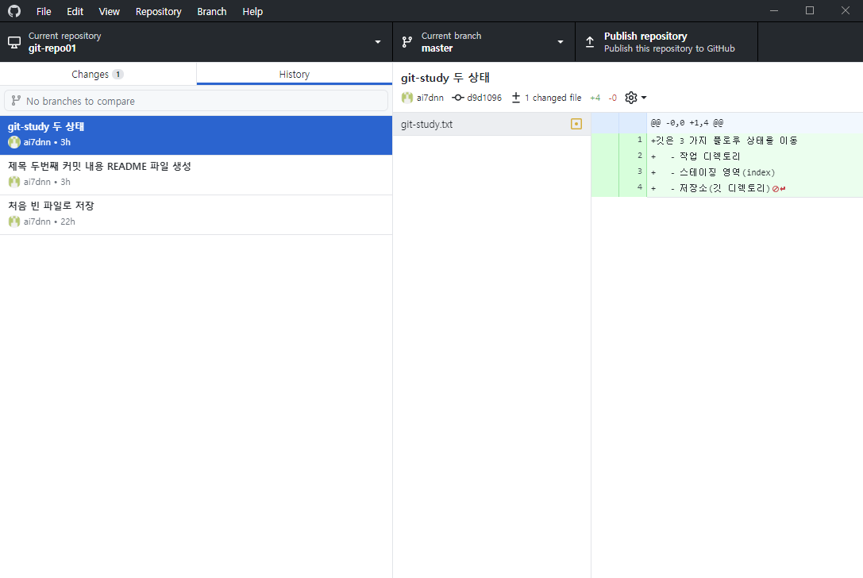
깃허브 데스크탑에서 확인
버전에 저장된 깃 저장소 디렉토리 파일 내용

Slide 11
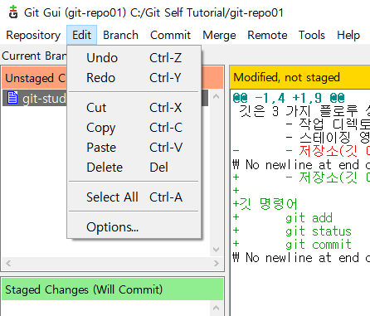
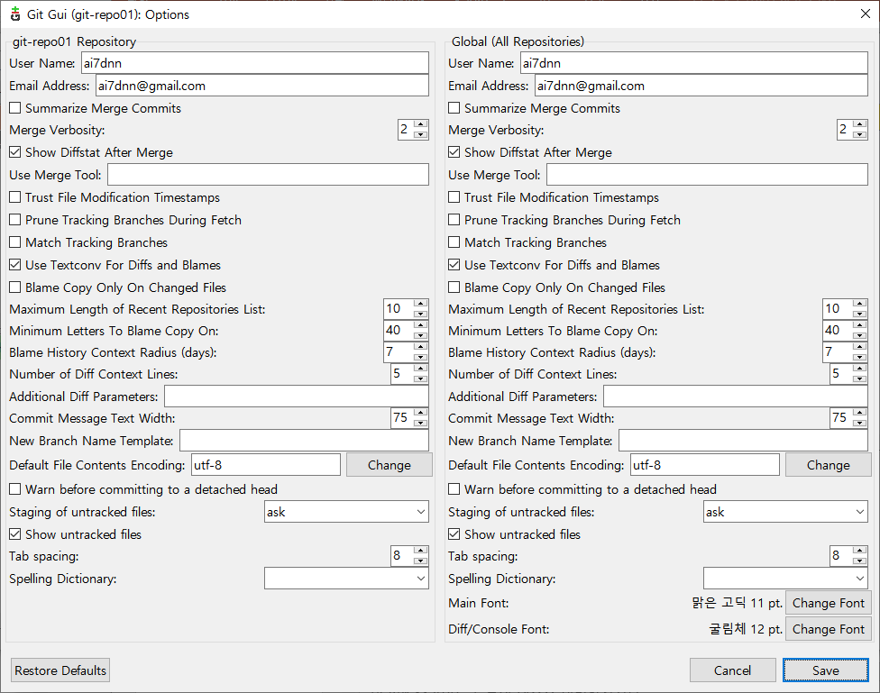
인코딩 설정
한글 인코딩

Slide 12
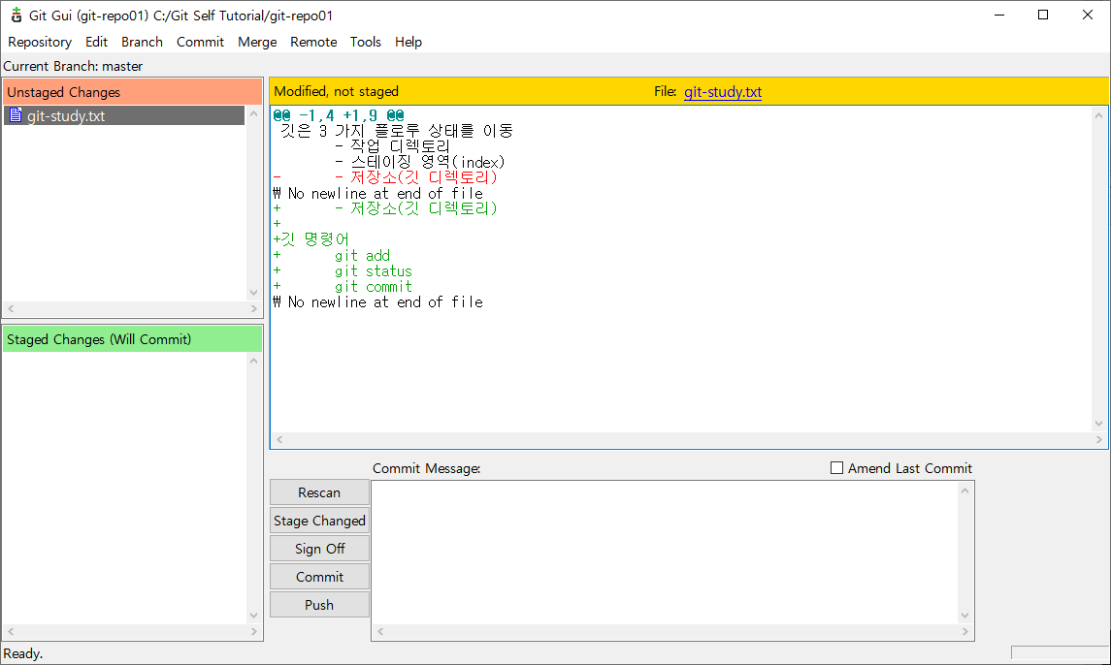
Git GUI에 확인
작업디렉토리와 스테이징 영역에서 확인

Slide 13
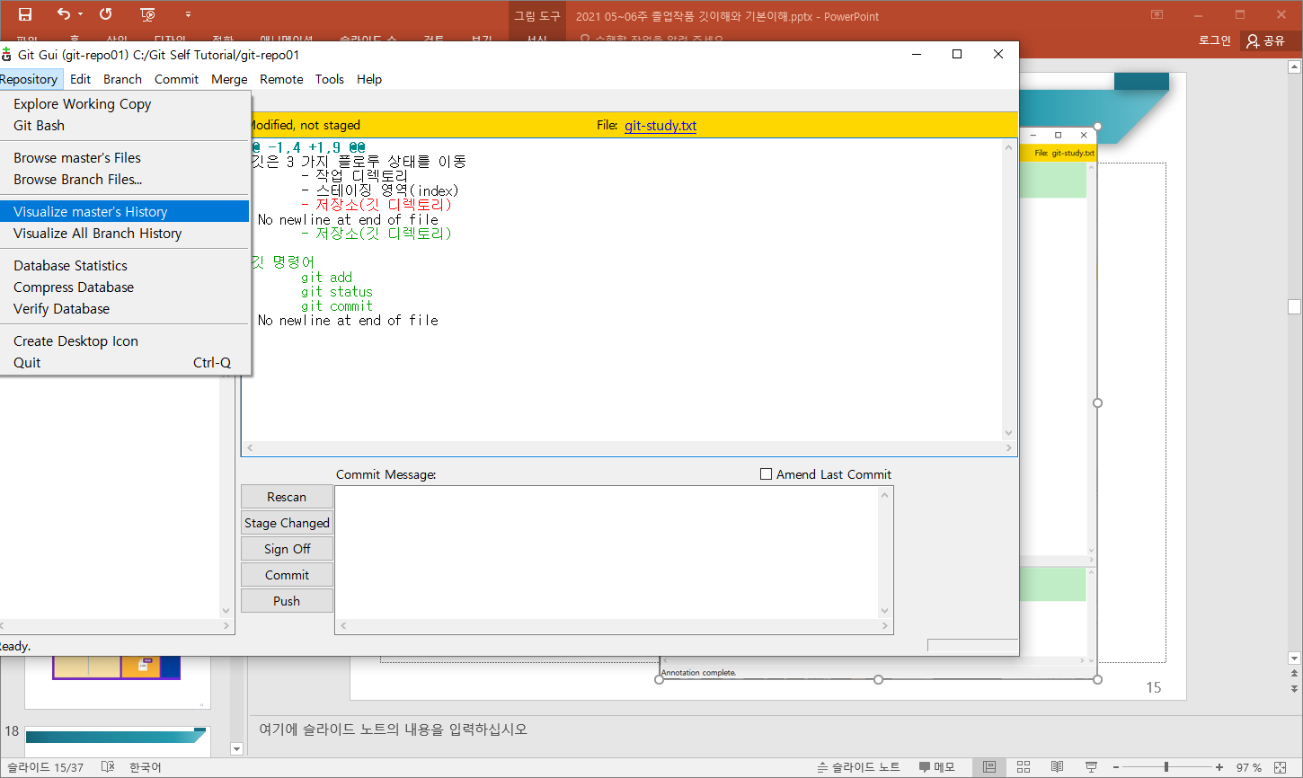
Git GUI에 확인
마스터의 버전 기록

Slide 14
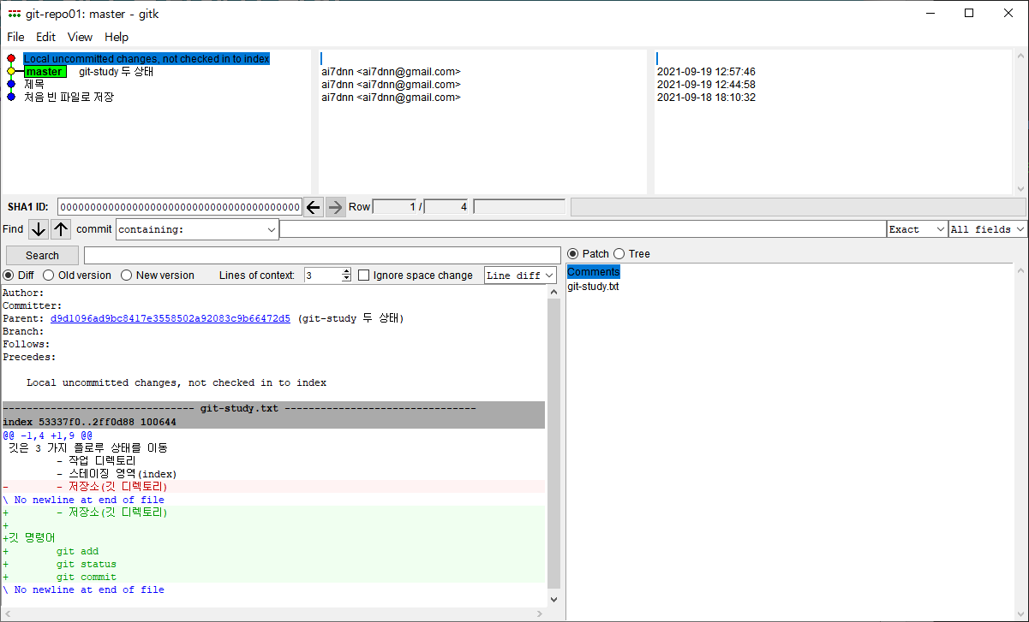
Git GUI에 확인

Slide 15
현 상태
파일 git-study.txt의 상태
커밋해 버전 history에 저장된 버전
아직 modified로 작업 디렉토리에 남아 있는 상태
+깃은 3 가지 플로루 상태를 이동
+ - 작업 디렉토리
+ - 스테이징 영역(index)
+ - 저장소(깃 디렉토리)
@@ -1,4 +1,9 @@
깃은 3 가지 플로루 상태를 이동
- 작업 디렉토리
- 스테이징 영역(index)
- - 저장소(깃 디렉토리)
\ No newline at end of file
+ - 저장소(깃 디렉토리)
+
+깃 명령어
+ git add
+ git status
+ git commit
\ No newline at end of file

Slide 16
저장소와 작업디렉토리 확인
6-1, 2
git add
git status
git commit -am
git log –p [파일]
동양미래대학교 강환수 교수

Slide 17
$ git add
Untracked에서 Index로
Modified에서 Index로

Slide 18
$ git init
새로운 저장소를 만들거나
다른 저장소의 URL을 이용해 저장소를 복사
$ git init
$ git init .
현 폴더에 저장소 생성
$ git init [project-name]
지정된 이름의 폴더를 만들면서 저장소 생성

Slide 19
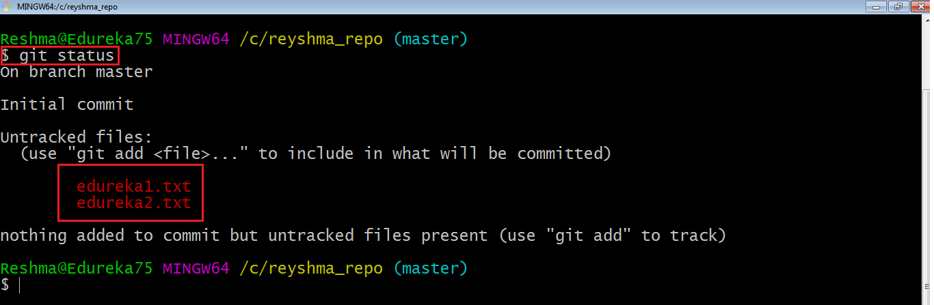
$ git status
Git 상태 정보 보이기
로컬 저장소에 추가할 준비가 된 모든 수정된 파일을 나열
on branch master : 현재 master 브랜치라는 뜻
no commits yet : 아직 커밋한 파일이 없음
nothing to commit : 현재 커밋할 파일이 없음
untracked files : 한 번도 (버전관리)하지 않은 파일이 존재함
Changes to be committed : 커밋 가능
Changes not staged for commit
커밋을 위해 준비되지 않은 수정 사항
변경된 파일이 아직 스테이지에 올라가지 않았음
https://dzone.com/articles/git-tutorial-commands-and-operations-in-git

Slide 20
$ git commit
Index에서 깃 리포지토리(저장소)로
$ git commit –m “메시지”
$ git commit
메시지를 입력하기 위한 디폴트 에디터에서 입력
작업디렉토리에서 index를 거치지 않고 바로 깃 레포지토리(저장소)로
$ git commit –am “메시지”
$ git commit –am
메시지를 입력하기 위한 디폴트 에디터에서 입력
$ git commit –a -m “메시지”
$ git commit –a -m
메시지를 입력하기 위한 디폴트 에디터에서 입력

Slide 21
$ git log
커밋 기록(history) 보기
$ git log
특정 파일의 커밋 기록 보기
$ git log –p [file]
Commit 체크섬 ID: 해쉬코드
"ec72682f07e02f85648bfb7afb82fd097655f08f" 값
유일한 값
commit 할 때 SHA-1 해시를 사용하여 만들어진 체크섬(hash) 데이터
40자 길이의 16진수

Slide 22
$ git show [commit]
특정 커밋에 포함된 변경 사항과 메타데이터를 표시
$ git show
현재 브랜치의 가장 최근 커밋 정보를 확인함
$ git show 커밋해시값
특정 커밋 정보를 확인함
$ git show HEAD
HEAD 포인터가 가리키는 커밋 정보를 확인함
$ git show 커밋해시값 또는 HEAD^:
^표시 한 개면 한 개전 두 개면 두 개전, 갯수로 얼마나 이전 값인지 알 수 있음
$ git show a87f2cc^
$ git show HEAD^^
$ git show 커밋해시값 또는 HEAD~숫자:
~숫자 는 명시적으로 몇개 전인지 표시
$ git show HEAD~3
3개전
$ git show HEAD~3^^
~ 표시와 ^ 표시 혼합 사용도 가능
5개 전

Slide 23
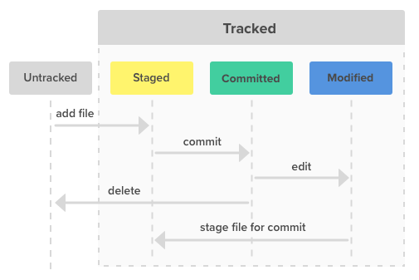
작업 디렉토리와 스테이징 상태에서 이동
https://backlog.com/git-tutorial/git-workflow/

Slide 24
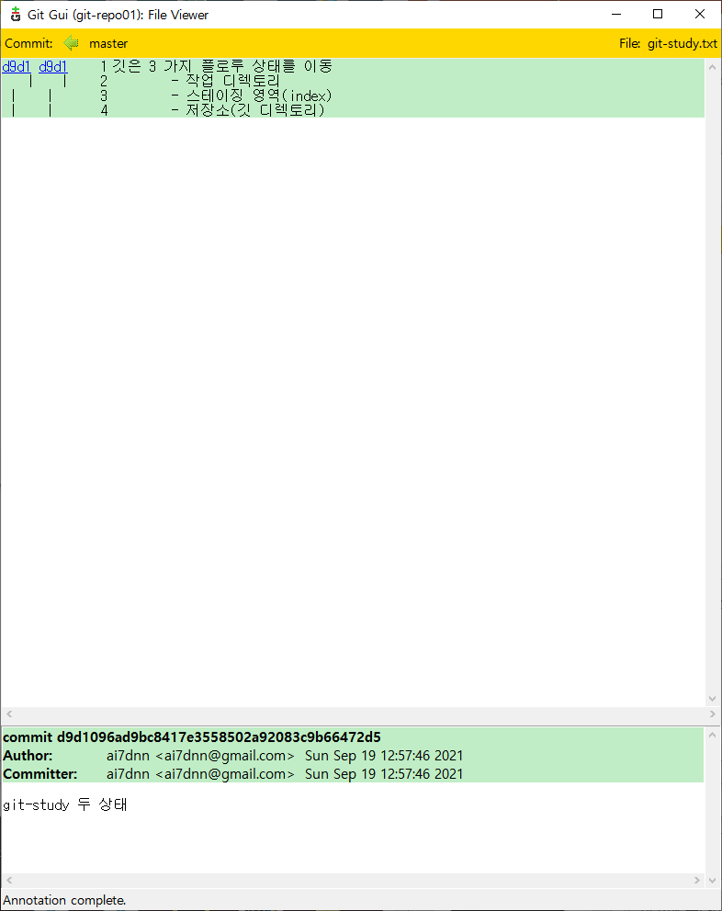
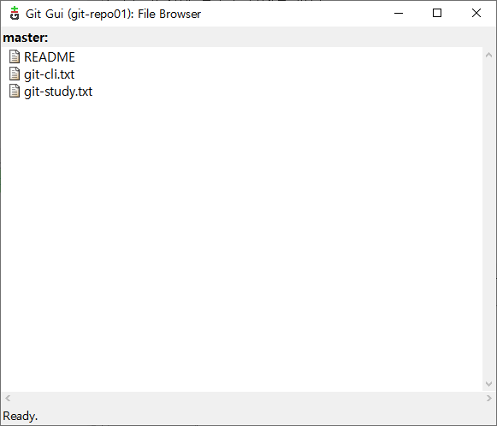
현재의 실습 상태
파일 보기

Slide 25
작업 디렉토리에서 바로 깃 저장소로 이동
스테이징 영역을 거치지 않고 이동
$ git commit –am “한 번에 커밋＂

Slide 26
실습 추가1
파이썬 소스 파일 추가
파일 hello.py
print(‘Hello, Python!’)
커밋까지
$ git add hello.py
$ git commit –m “간단 출력“

Slide 27
Discard Local change (로컬 변화 취소하기)
작업하고 있는 staging area나 working directory에서 작업하는 내용을 초기화(되돌리는) 하는 방법
unstaging a staged file
$ git restore --staged 파일명
$ git reset HEAD 파일명
# HEAD가 가리키는 시점의 버전으로 파일을 unstage하고 되돌린다.
unmodifing a modified file
$ git restore 파일명
modified 내용 삭제한다. 즉, 수정한 내용을 삭제해버리고 기존 상태로 되돌린다.

Slide 28
실습 추가2
파일 수정 후
파일 hello.py
print(‘Hello, Python!’)
s = list(“python’)
상태 보기
$ git status
이전으로 되돌리기
$ git restore hello.py
작업 디렉토리로 되돌리기
modified 내용 삭제
수정한 내용을 삭제해버리고 기존 상태로 되돌린다.
파일 보기 다시 확인
이전 파일로 변경된 것을 확인
$ git status

Slide 29
실습 추가3
파일 수정 후
파일 hello.py
print(‘Hello, Python!’)
s = list(“python’)
바로 커밋까지
$ git status
$ git commit –a “간단 문자열 리스트 생성“
$ git status
$ git log
$ git log -p hello.py

Slide 30
실습 추가4
파일 수정 후
파일 hello.py
print(‘Hello, Python!’)
s = list(“python’)
print(s)
스테이징 영역으로 이동
$ git status
$ git add hello.py
이전으로 되돌리기
$ git restore --staged hello.py
다시 스테이징 영역으로 이동해 커밋
$ git add hello.py
$ git commit –a “간단 문자열 출력“
$ git status
$ git log
$ git log –p hello.py

Slide 31
작업 디렉토리와 스테이징 상태에서 이전 단계로 이동
git restore --staged hello.py
$ git restore hello.py
https://backlog.com/git-tutorial/git-workflow/

Slide 32
저장소와 작업디렉토리 확인
6-3
git commit –am
git diff: 비교하기
git reset: 커밋 취소하기
동양미래대학교 강환수 교수

Slide 33
$ git diff
파일의 어떤 내용이 변경되었는지 차이점을 비교
Working Directory와 Staging Area간의 비교도 가능
commit간의 비교, branch간의 비교도 가능
$ git diff
commit된 파일 상태와 현재 수정 중인 상태 비교
$ git diff --staged
commit된 파일 상태와 add된 파일 상태 비교
$ git diff [비교할commit해쉬1] [비교할commit해쉬2]
commit간의 상태 비교하기 - commit hash 이용
$ git diff HEAD HEAD^
commit간의 상태 비교하기 - HEAD 이용
가장 최근의 커밋과 그 전의 커밋을 비교

Slide 34
$ git reset
커밋을 아예 취소
Reset은 시계를 다시 맞추는 것입니다.
돌아 가려는 커밋으로 리파지토리는 재설정되고,
해당 커밋 이후의 이력은 제거
$ git reset <옵션> <돌아가고싶은 커밋>
hard, mixed, soft 세가지
--hard
돌아가려는 이력 이후의 모든 내용을 삭제
다시 돌아가려면
파일 수정, add, commit 필요
--mixed
역시 이력은 되돌려집니다. 이후에 변경된 내용에 대해서는 남아있지만
인덱스는 초기화 됩니다.
커밋을 하려면 다시 변경된 내용은 추가해야 하는 상태
다시 돌아가려면
Add, commit이 필요
--soft
돌아가려 했던 이력으로 되돌아 갔지만, 이후의 내용이 지워지지 않고,
해당 내용의 인덱스(또는 스테이지)도 그대로 있습니다.
바로 다시 커밋할 수 있는 상태로 남아있는 것
다시 돌아가려면
Commit 만 필요

Slide 35
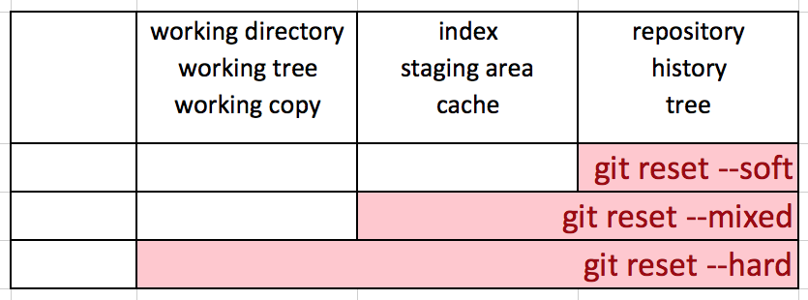
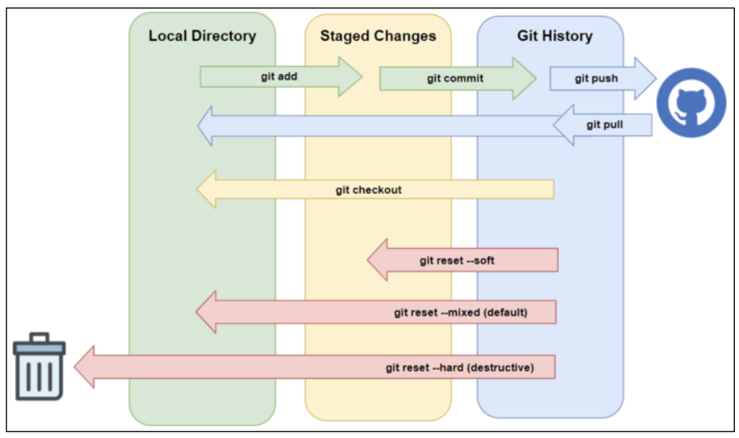
$ git reset

Slide 36
실습2
파일 git-cli.txt 수정
$ git diff
$ git diff –saged
$ git diff
$ git diff –staged
$ git add . 후에 다시
$ git diff
$ git diff –staged
파일 git-cli.txt 수정 한 것 커밋
$ git commit –m “git diff 명령어 추가”

Slide 37
저장소와 작업디렉토리 확인
6-4
git commit –am
git commit –amend: 커밋 덮어쓰기
git checkout [file]:
git revert: 커밋 내용 되돌리기
동양미래대학교 강환수 교수

Slide 38
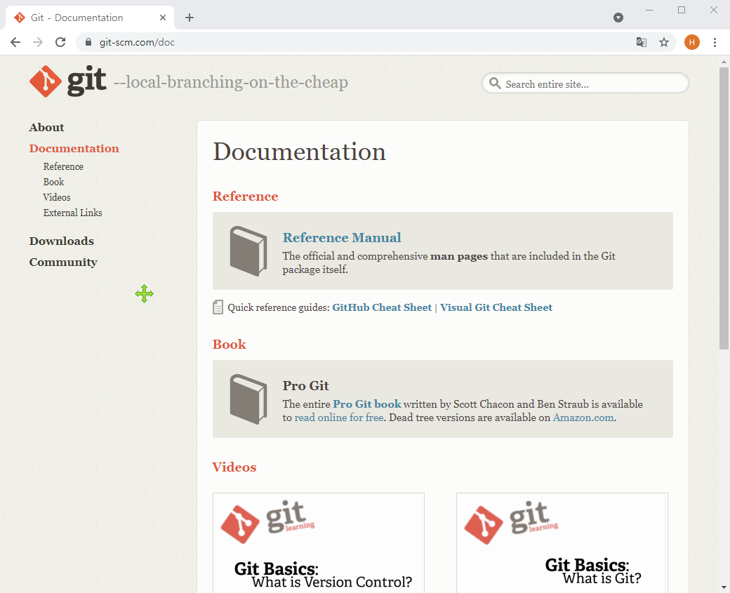
깃 문서

Slide 39
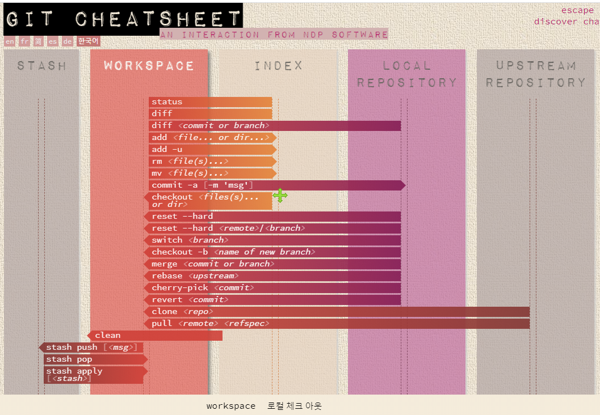
깃 cheat sheet

Slide 40
$ git config –global alias.새명령어 ‘원명령어’
명령어를 다른 이름으로 지정
$ git config --global alias.last 'log -1‘
$ git last
$ git config --global alias.st 'status‘
$ git st

Slide 41
git log
git log : commit history 확인
Author 영역의 이름과 이메일 주소는 git config 명령을 통해 세팅했던 user.name / user.email 값이 표기
옵션
-p : 변경사항 확인
--oneline : 커밋 메세지만 한 줄씩 표시
--all : 모든 브랜치 로그 표시
--graph : 브랜치 트리 그래프 표시
-n : 최근 n개 보이기
-stat : 수정된 파일 수, 추가나 삭제된 라인 수 등 보이기
--pretty : 교재 p82

Slide 42
$ git commit --amend –m “new message”
새로운 커밋 메시지로 수정

Slide 43
$ git checkout [file]
파일을 수정 전의 파일로 복구
$ git restore [file]

Slide 44
$ git revert
현재 HEAD를 특정 시점의 commit 상태로 변경하는 commit을 추가로 수행
과거의 모든 커밋은 그대로 유지 관리되며
새로운 커밋을 추가해 측정 시점으로 이동

